Slide 1

Das kommt dabei heraus,
wenn Design Thinking auf Gamification trifft

Slide 2
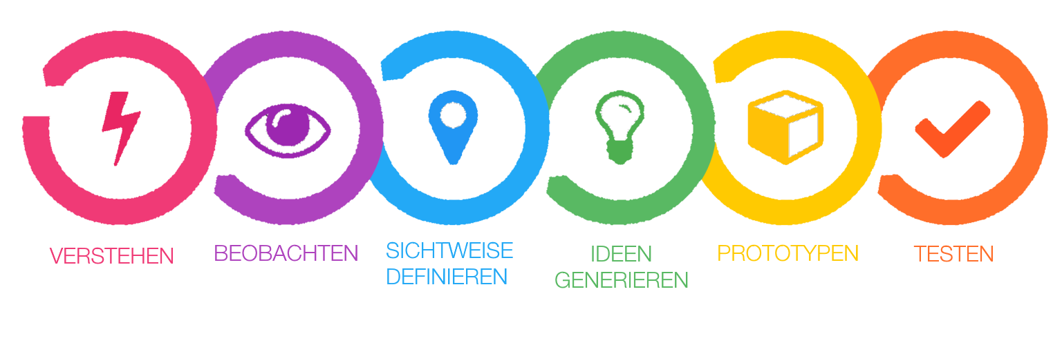
Design Thinking

Slide 3
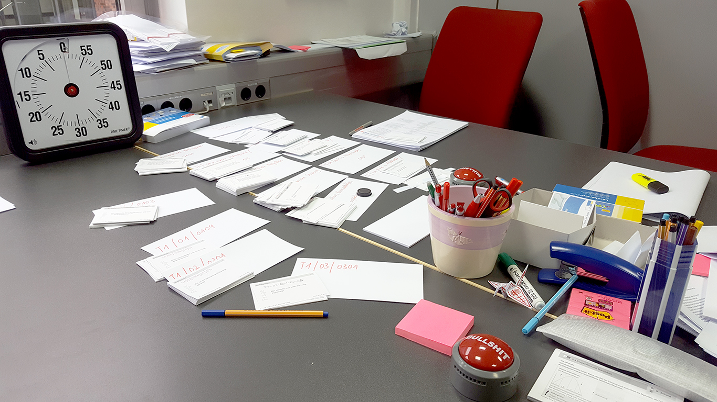
Design Thinking

Slide 4
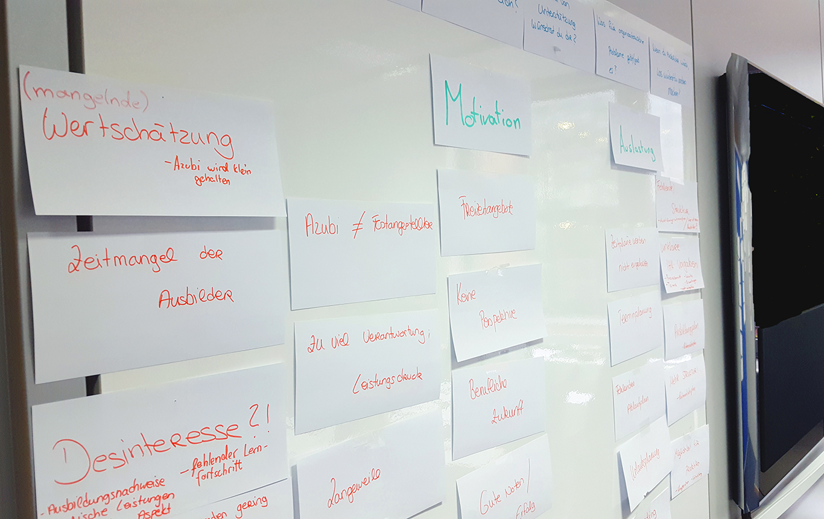
Design Thinking

Slide 5
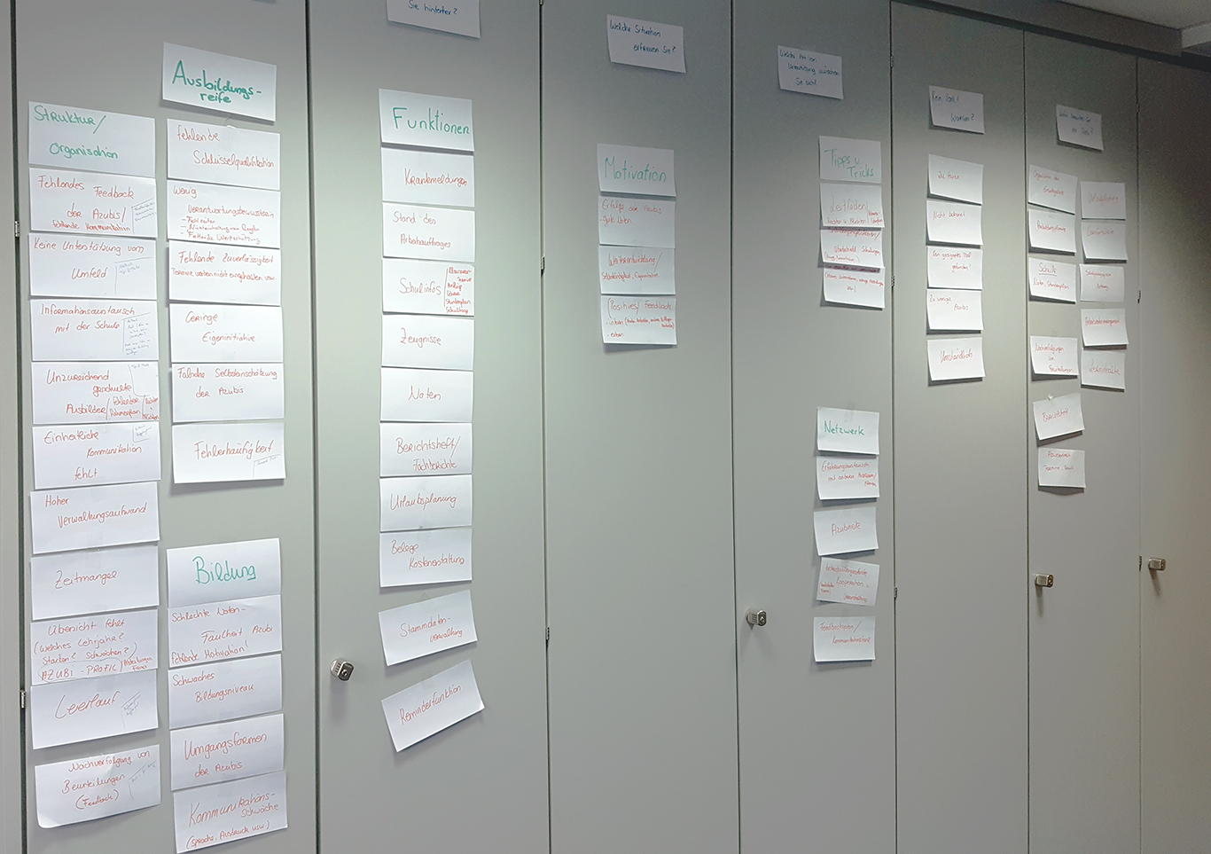
Design Thinking

Slide 6
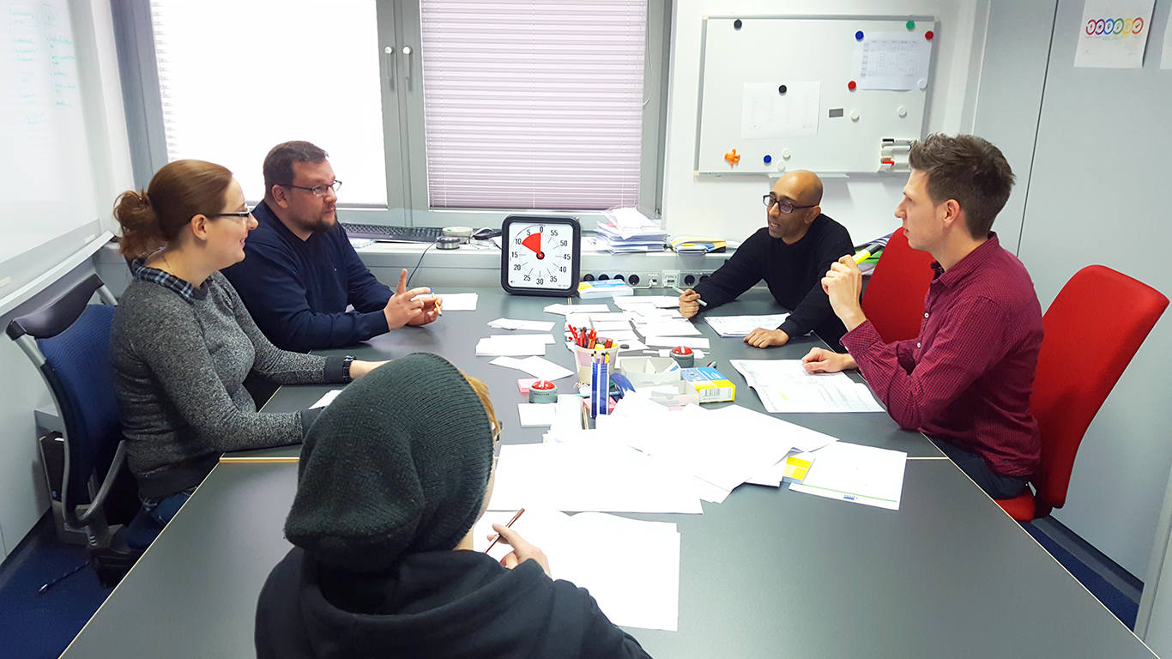
Design Thinking

Slide 7
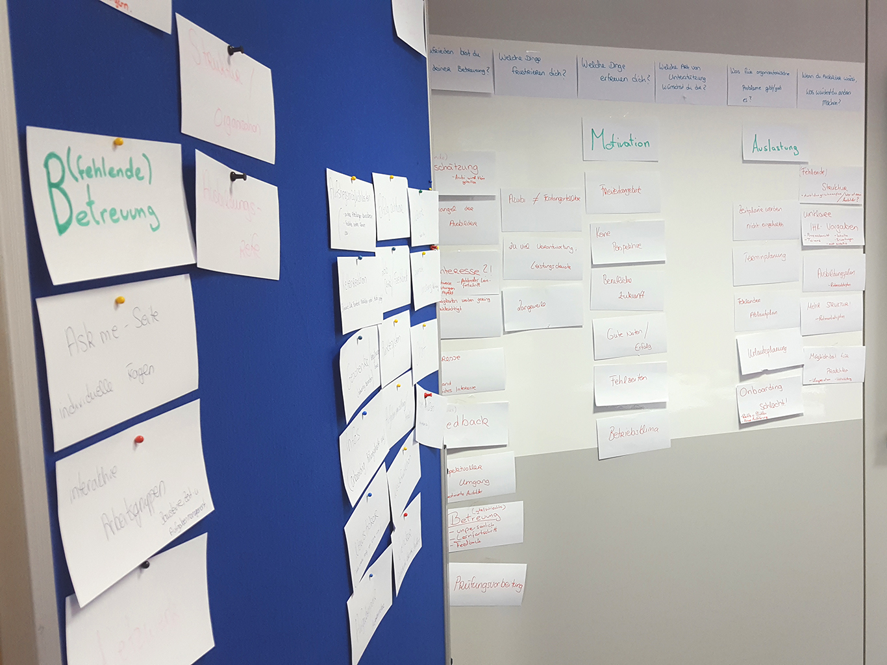
Design Thinking

Slide 8
Ergebnis:
Entlastung
Motivation

Slide 9
Gamification

Slide 10
Gamification
Spielend durch die Ausbildung?

Slide 11
Gamification
Spielen „bis der Arzt kommt“?
Spielend durch die Ausbildung?

Slide 12
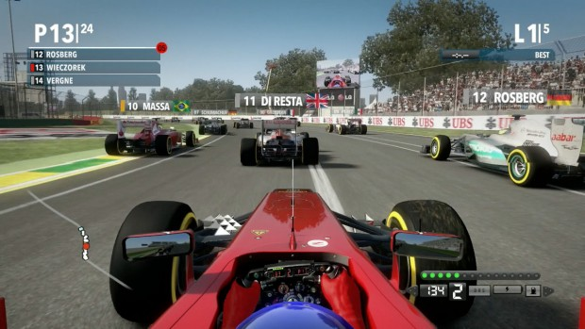
Gamification – Spielen als Motivator?

Slide 13

Gamification – Spielen als Motivator?

Slide 14
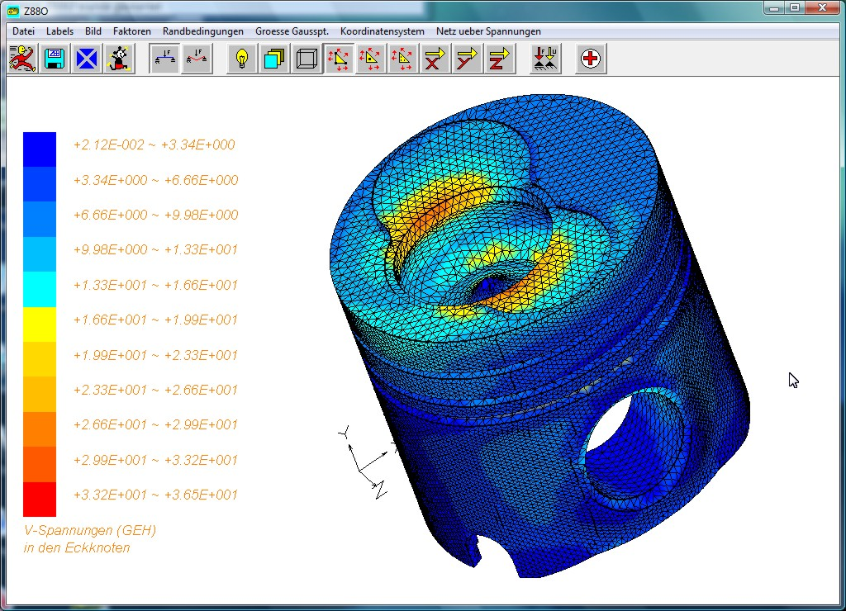
Gamification – Spielen als Motivator?

Slide 15
Gamification
Wie können wir das Thema greifen?

Slide 16
Motivation im Kleinen
33%
66%

Slide 17
Motivation im Kleinen
33%
66%

Slide 18
Mechaniken in der Spielwelt
Lohnt es sich?
Feedback
Kontinuierlicher Leistungsstand
Wo stehe ich?
Badges
Lob, Ruhm, Ehre

Slide 19
Und was ist daraus geworden?
Der Azubi-Navigator

Slide 20
Azubi-Navigator

Slide 21
Azubinavigator - Entlasten
Wer geht in welche Berufsschule und wann?
Wo ist mein Azubi?
Welche Azubis habe ich?
Welche Ausbildungsinhalte umfasst der Beruf?
Wie ist der Notenverlauf?
In welchem Ausbildungsabschnitt befindet er oder sie sich?

Slide 22
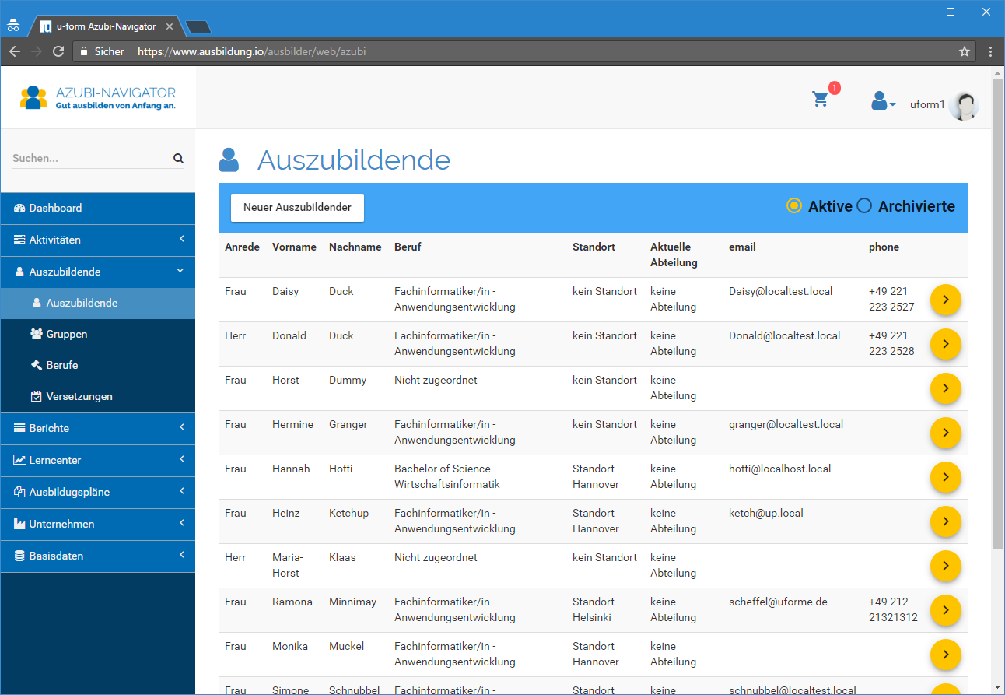
Azubinavigator - Entlasten

Slide 23
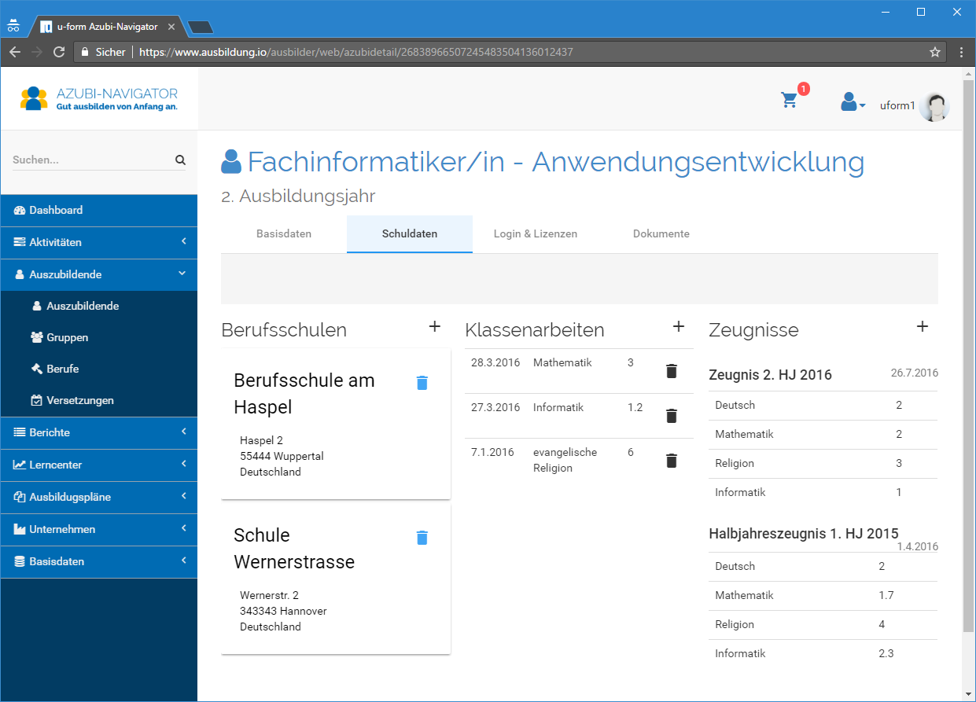
Azubi-Navigator - Entlasten

Slide 24
Azubi-Navigator – Entlasten und Motivation
Ist der Ausbildungsnachweis schon vorgelegt worden?
Der Azubi hat nächste Woche Geburtstag
Bald ist die Probezeit beendet. Steht ein Feedbackgespräch an?
Der Notenschnitt sinkt. In welchen Fächern ist Förderungsbedarf?

Slide 25
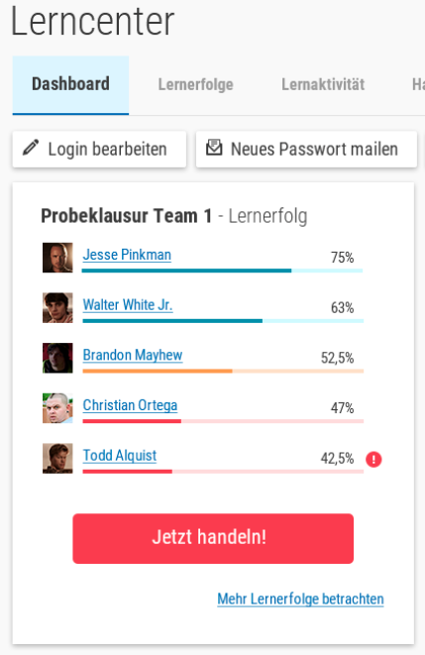
Azubi-Navigator

Slide 26
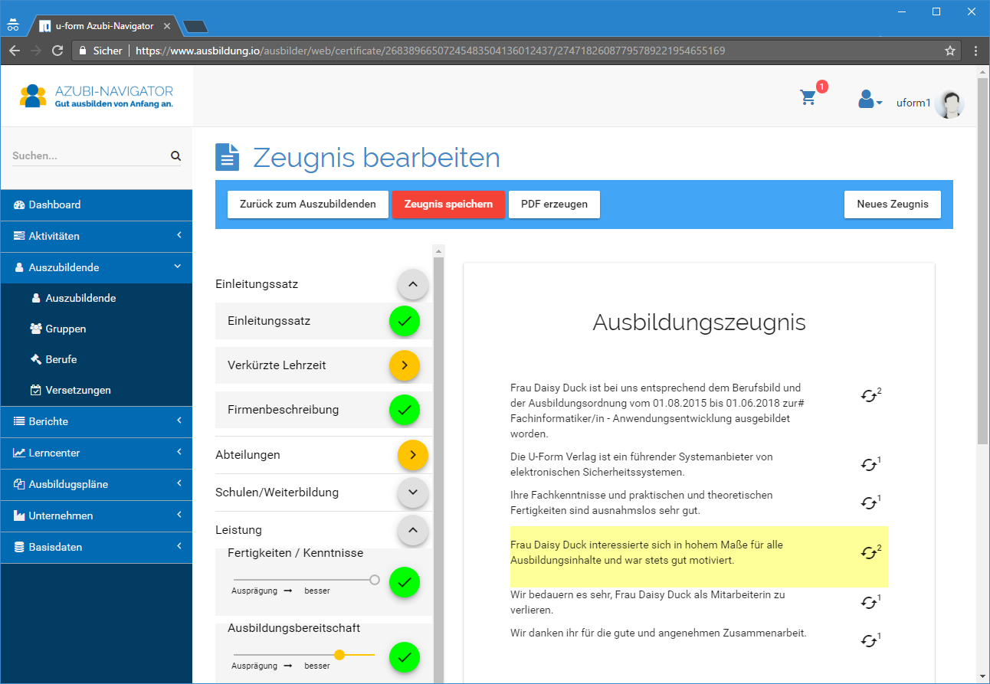
Azubi-Navigator – Zeugnis-Generator

Slide 27
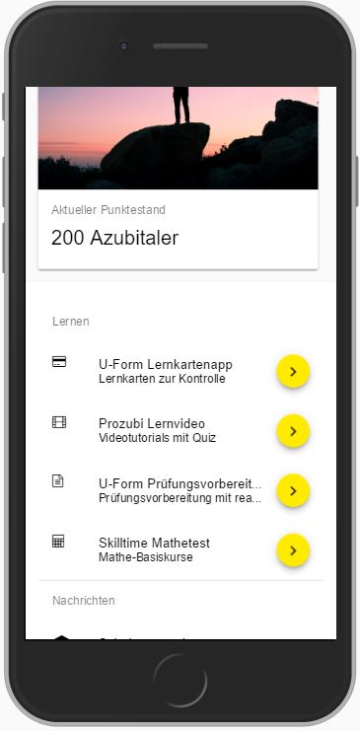
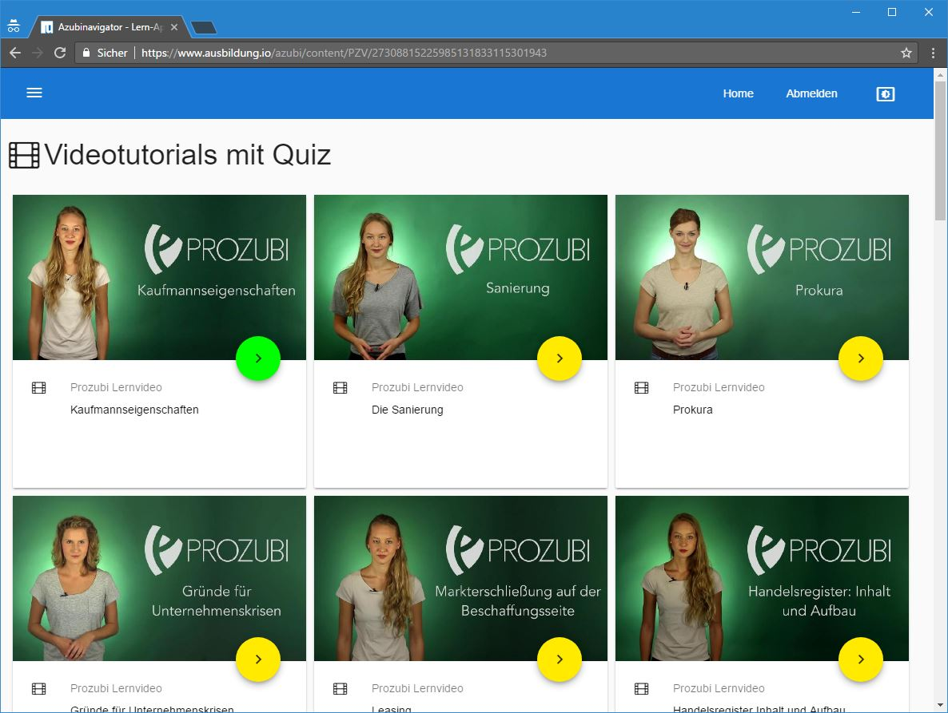
Azubi-Navigator – Motivierendes Lernen

Slide 28
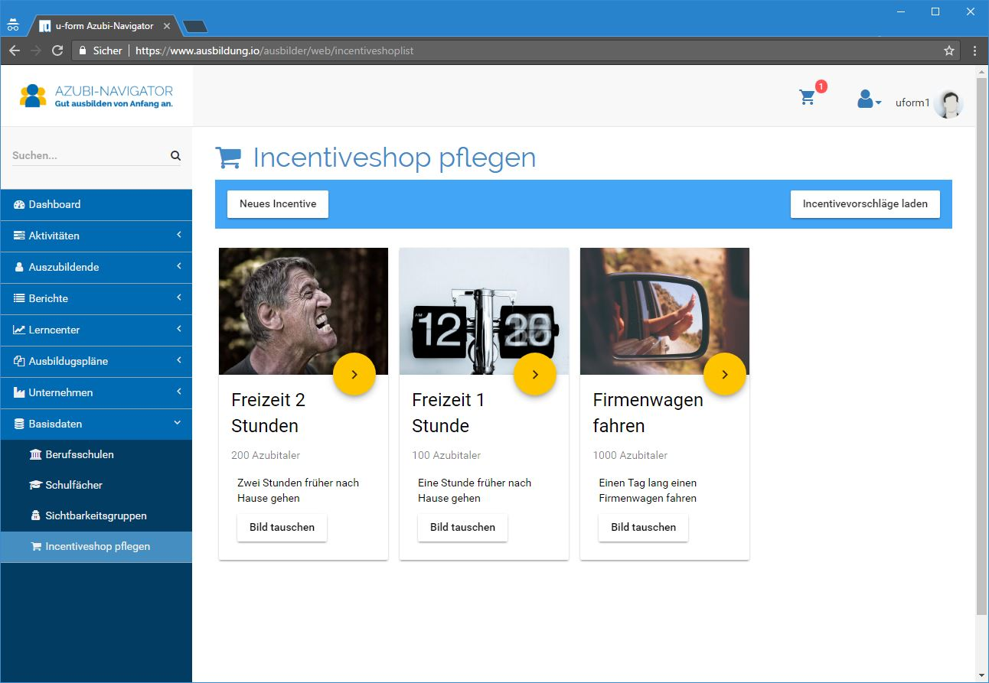
Azubi-Navigator – Motivierendes Lernen

Slide 29

Vielen Dank
http://azubinavi.de/neugierig

